Slide 1

Hvordan foregår præsidentvalget i USA?

Slide 2
Program
1. Hvad ved vi om det politiske system i USA?
2. Hvordan foregår præsidentvalget i USA?
3. Hvad er status i meningsmålingerne?

Slide 3
Hvad ved vi om det politiske system?

Slide 4
Checks and balances

Slide 5
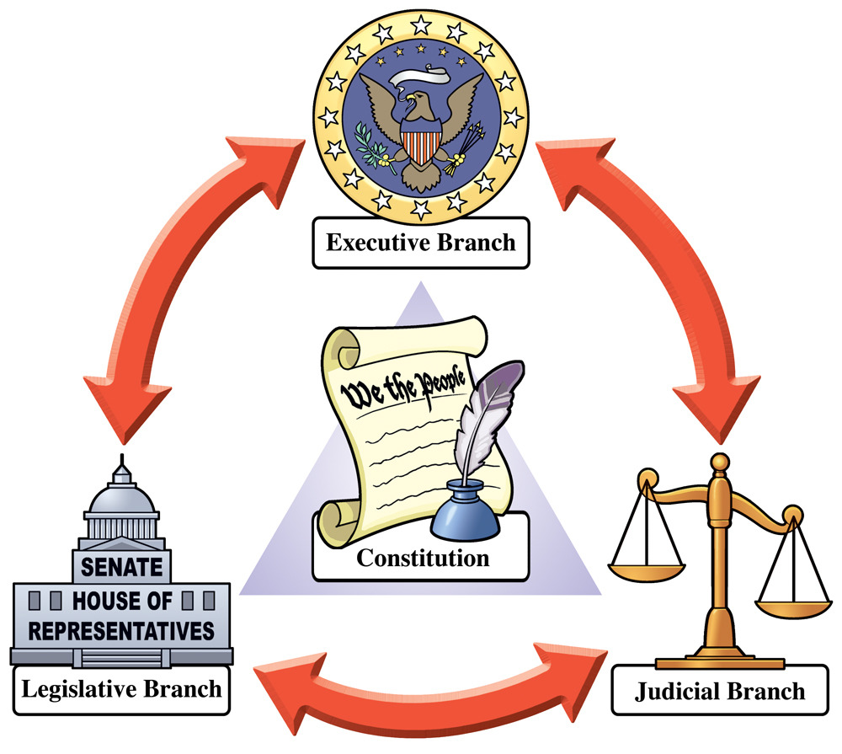

Slide 6
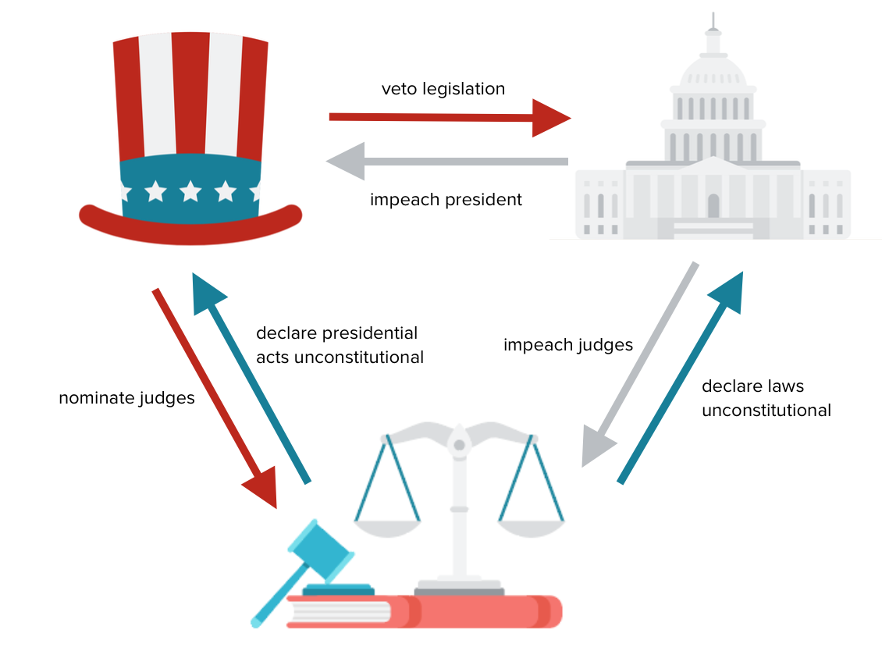

Slide 7
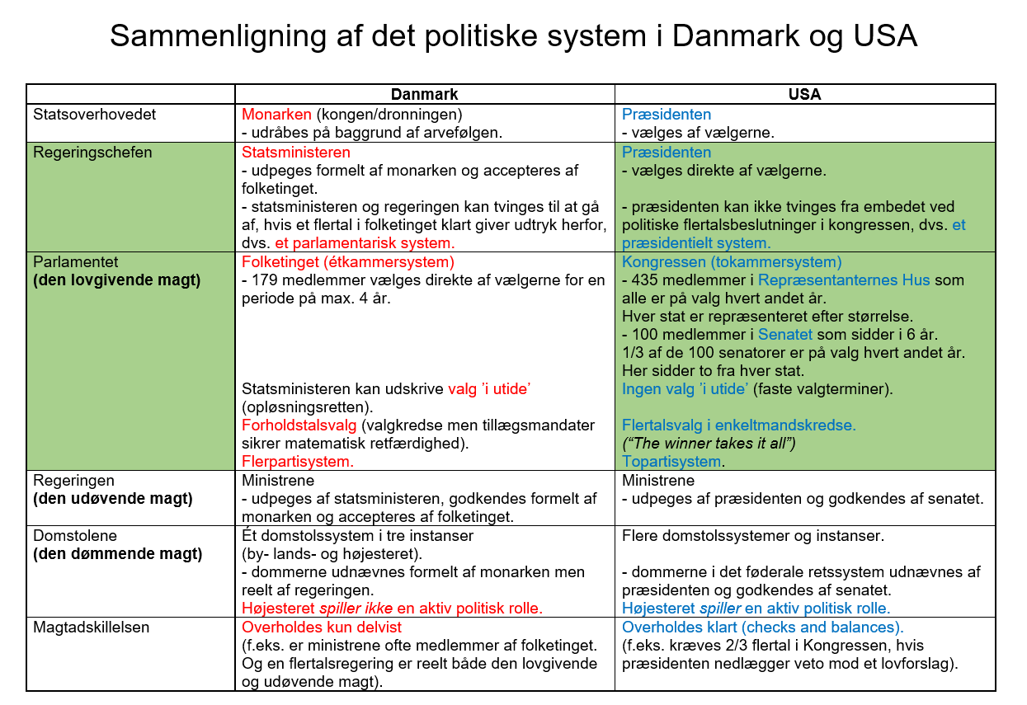

Slide 8
Hvordan foregår præsidentvalget?

Slide 9
Forårets primærvalg
Sommerens nationalkonvent
Efterårets valgkamp
Selve valgdagen
Indsættelsen af den nye præsident

Slide 10


Slide 11
Forårets primærvalg
Sommerens nationalkonvent
Efterårets valgkamp
Selve valgdagen
Indsættelsen af den nye præsident

Slide 12
Valgsystemet
Flertalsvalg i enkeltmandskredse

Slide 13
Flertalsvalg i enkeltmandskredse
Er det et fair system?

Slide 14
Antal valgmænd i hver stat

Slide 15
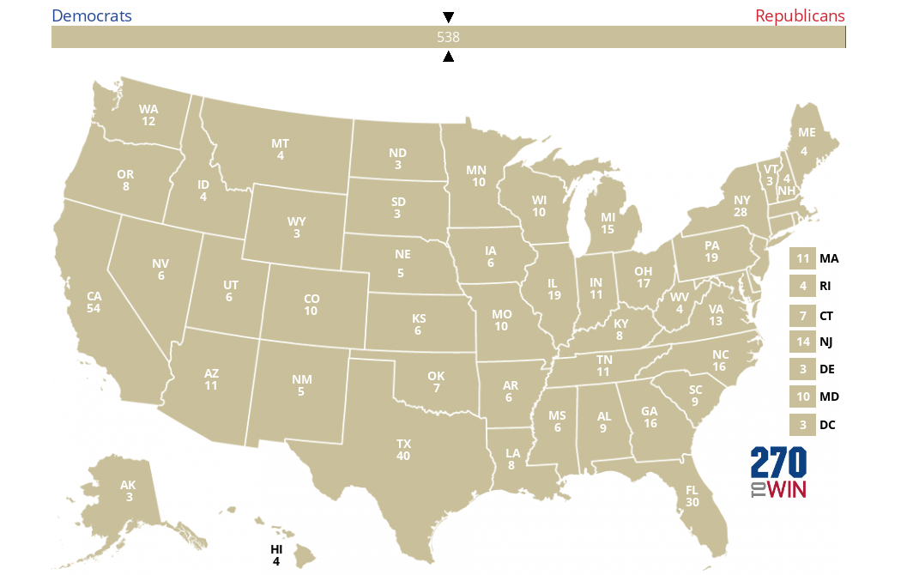

Slide 16
Svingstaterne afgør valget!

Slide 17
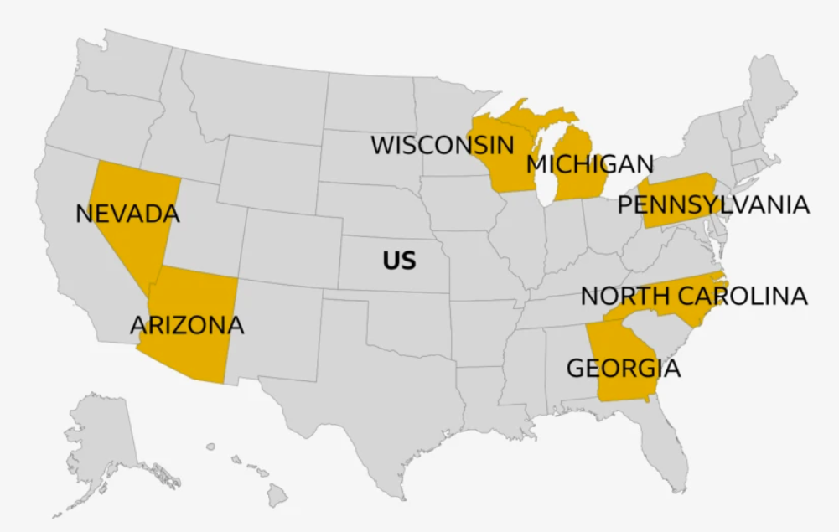
Battleground States 2024

Slide 18
Hvad er status i meningsmålingerne?

Slide 19
Hvorfor er Trump så populær?

Slide 20
Kendiseffekten – name recognition

Slide 21



Slide 22
Udbredt politikerlede i USA

Slide 23
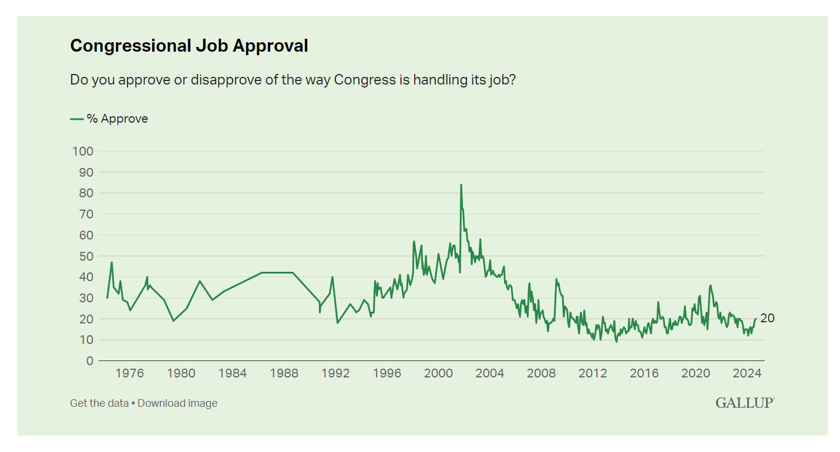

Slide 24
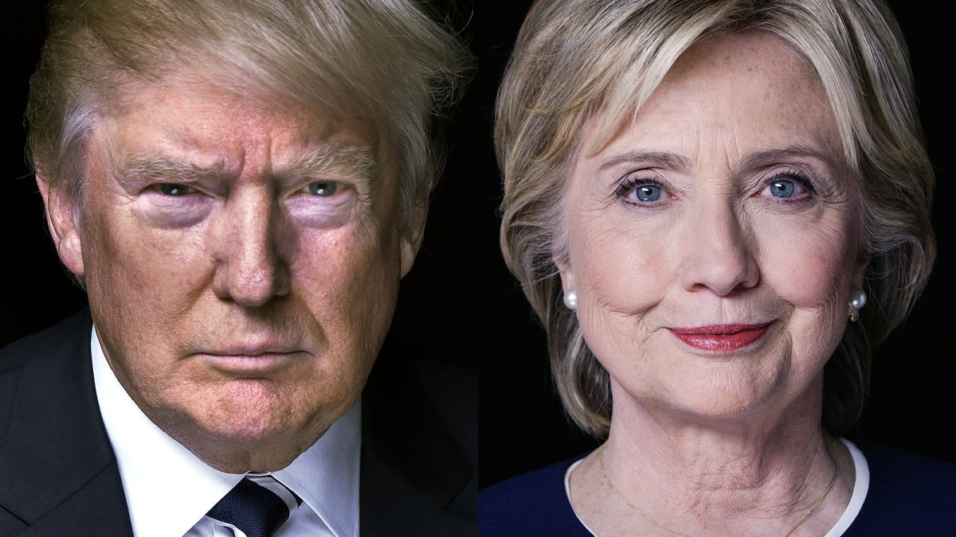

Slide 25
Kan Trump genvinde magten i 2024?

Slide 26
Hvad er status i meningsmålingerne?

Slide 27
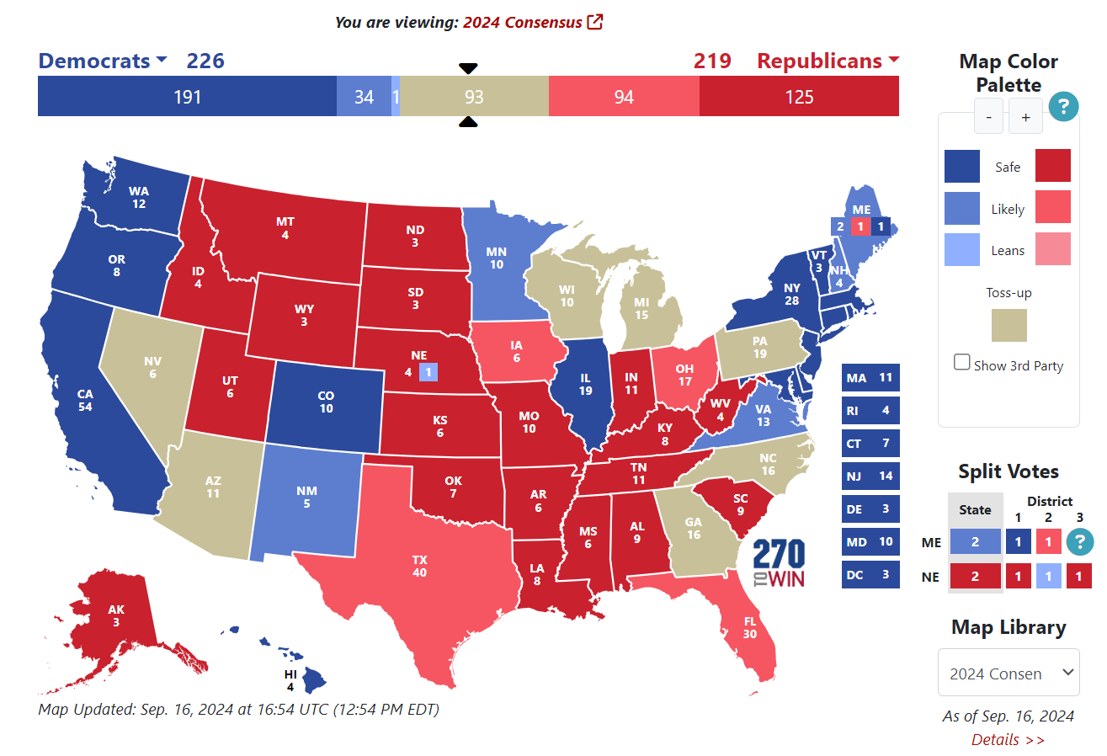

Slide 28
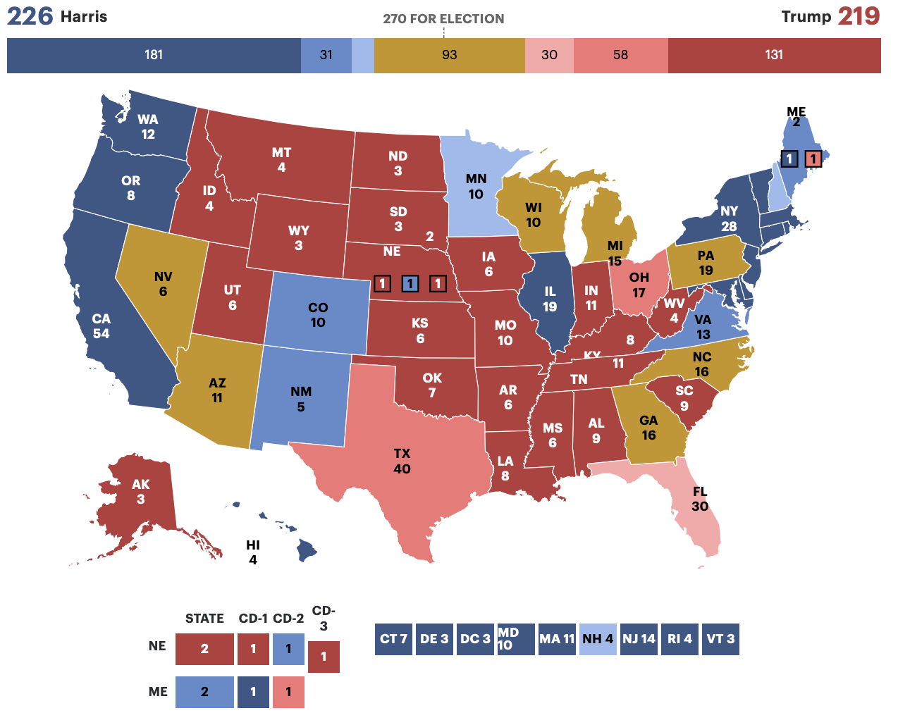

Slide 29
Status på meningsmålingerne: 20. oktober
”Our model currently predicts that Donald Trump has a 52% chance of winning the Presidency”
Trump Takes Lead for the First Time Since Harris' Nomination. Republicans Favored To Control Congress
The former Republican president has gained a lead in polling averages in Wisconsin and Michigan, adding to his existing advantages in Arizona, Georgia, and North Carolina

